Slide 1
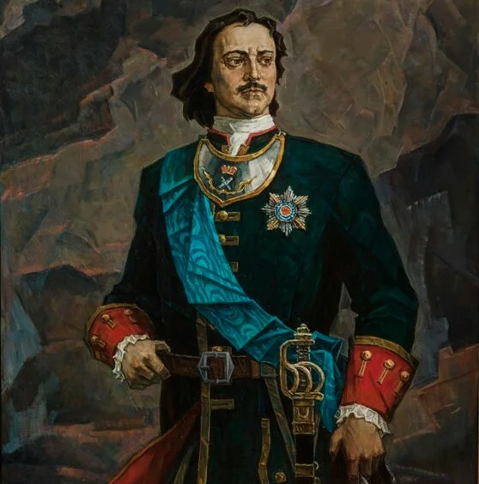
Игра
«Гордость России-Пётр Великий»
Игра-ходилка
Авторы:
Амелина Александра, Мясникова Ксения,
учащиеся 7Б класса, МБОУ «СОШ №17» ГО Рефтинский
Руководитель: Разживина Евгения Игоревна

Slide 2
Желаем приятного путешествия!
Игра-ходилка предназначена для учащихся 12-15 лет (не исключено, что будет интересна и людям старшего возраста).
В интересном «путешествии» могут участвовать 4-8 игроков.
Сначала необходимо бросить жребий и определить очередность хода, затем игроки выбирают фишки и бросают кубик. Цифра на кубике определит количество шагов, которые необходимо сделать.
Суть игры – набрать большее количество очков за ответ на вопросы по датам и событиям. Если участник не знает, что связано с датой, он может взять нужную карточку у ведущего и прочитать (за это получает 5 очков). Если игрок ответил на вопрос самостоятельно, ведущий записывает данному участнику 10-20 очков (в зависимости от уровня сложности вопроса).
Предполагается, что игра расширит кругозор учащихся об эпохе правления Петра I.

Slide 3
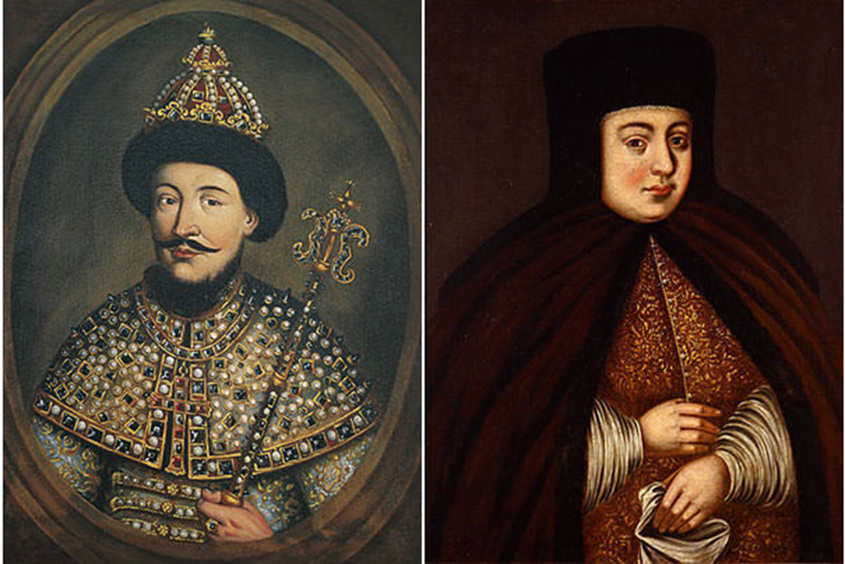
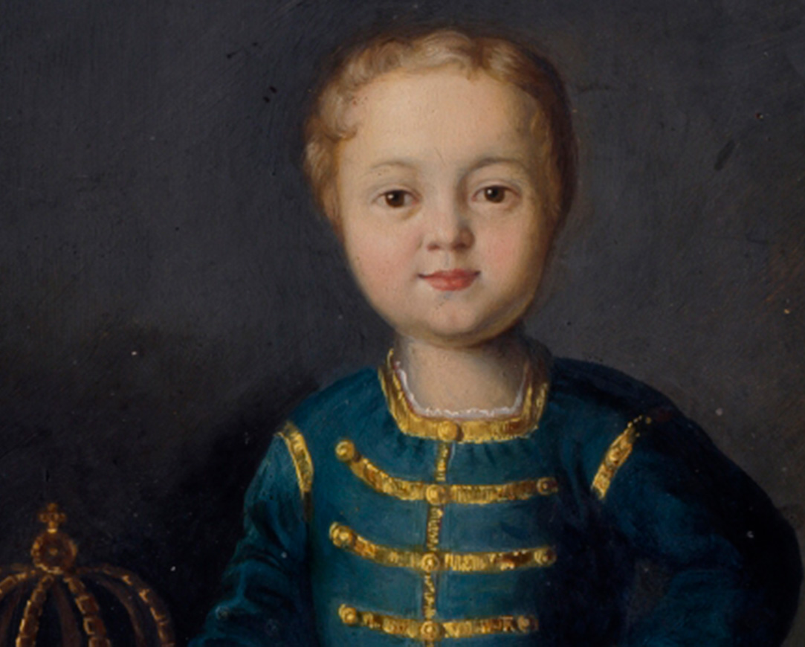
30 мая 1672 года родился сын - Петр
Родители: Алексей Михайлович Романов (19 марта 1629-29 января 1676) и Наталья Кирилловна Нарышкина (26 августа 1651-25 января 1694)
https://cdni.rbth.com/rbthmedia/images/all/2017/08/24/ivan_vi_antonovich_oranienbaum.jpg

Slide 4
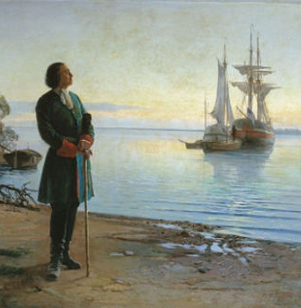
14 августа 1693 года, в Архангельске Пётр I впервые в жизни вышел на паруснике в открытое море.
Напомним, впервые император приехал в единственный в России торговый порт 21-летним юношей. В ту, первую свою архангельскую поездку Петр отправился развлечения ради — посмотреть на море. Белое море произвело на него огромное впечатление. Он провожал иностранные суда в открытое море, добираясь до Трех островов у Терского берега Кольского полуострова. Петр следил за ходом кораблей, учился искусству вождения судна под парусами, а у таких опытных моряков, как голландцы и англичане, учиться было чему.

Slide 5
https://петр1.рус/внешняя-политика/войны-и-походы/азовские-походы/
Азовские походы Петра I 1695 и 1696 годов — первые значительные политические свершения молодого царя, ставшие продолжением русско-турецкой войны начатой во время правления царевны-регентши Софьи Алексеевны.
ПРИЧИНЫ
Азовская крепость — ключевой пункт в устье Дона, захват которого позволил бы закрепиться на побережье Азовского моря для дальнейшей экспансии в черноморскую акваторию.
Русское царство остро нуждалось в дополнительных морских торговых путях для развития экономики
РЕЗУЛЬТАТ
Первый азовский поход 1695 года не принес успеха — удалось лишь захватить башни на берегах Дона, преграждающие цепями выход кораблей в море

Slide 6
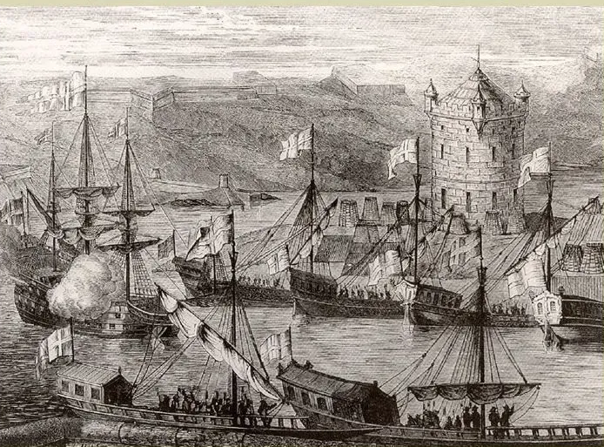
Второй азовский поход - 2 октября 1695
Осмыслив причину неудачи предыдущей кампании Петр I всю зиму 1696 года потратил на подготовку ко второму походу. В январе верфи Воронежа и в Преображенском были заняты масштабным строительством кораблей. Построенные в Преображенском галеры везли в разобранном виде в Воронеж, где их вновь собирали и спускали на Дон. Более 25 тысяч посадских и крестьян были собраны по всей округе для строительства русской флотилии. Австрийские корабельщики были приглашены для руководства строительством и контроля. Для постройки кораблей были приглашены мастера из Австрии. Были сооружены 2 крупных корабля, 23 галеры и более 1300 стругов, барок и мелких судов.

Slide 7
10 марта 1697 отъезд Петра с Великим посольством
Петра I не пустили для осмотра крепости в Риге, что он впоследствии использовал как повод для начала войны со Швецией, назвав такое отношение «личной обидой».
В Пруссии Петр I обучился артиллерийскому делу, в Голландии и Великобритании — кораблестроению. Ознакомился с культурой передовых европейских государств.
Не удалось найти достаточно союзников для войны против Турции, но наметился Северный союз Речи Посполитой, Дании, Саксонии и Русского царства против Швеции.
Возвращаясь из Великого посольства Петр I привез с собой нанятых в различных странах инженеров, ремесленников, архитекторов, оружейников и др. специалистов.
https://петр1.рус/wp-content/uploads/2017/09/posolstvo.jpg

Slide 8
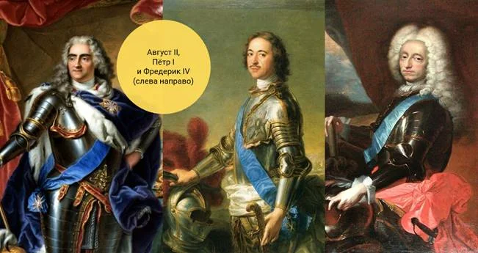
https://www.prlib.ru/history/619740
11 (21) ноября 1699 г. в селе Преображенском под Москвой между русским царём Петром I и саксонским курфюрстом и королём Речи Посполитой Августом II Сильным был заключён союзный договор, получивший наименование Преображенского. Договор положил начало оформления Северного военного союза против Швеции.
Летом 1699 г. против Швеции решился выступить польский король и саксонский курфюрст Август II Сильный, целью которого было присоединение Лифляндии и Эстляндии к Речи Посполитой. К тому времени уже сложился антишведский союз России и Дании.

Slide 9



Slide 10
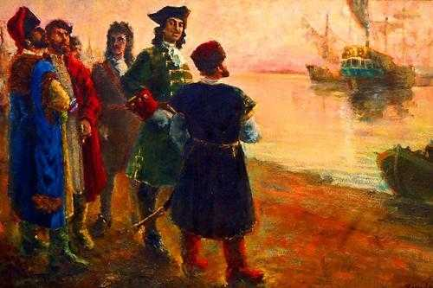
КОНСТАНТИНОПОЛЬСКИЙ МИР 1700 ГОДА - трак­тат, за­клю­чён­ный ме­ж­ду Рос­си­ей и Ос­ман­ской им­пе­ри­ей на 30 лет в раз­ви­тие со­гла­ше­ния о 2-лет­нем пе­ре­ми­рии, дос­тиг­ну­то­го на Кар­ло­виц­ком кон­грес­се 1698-1699 годов.
Под­пи­сан 3(14) ию­ля в Кон­стан­ти­но­по­ле, со сто­ро­ны Рос­сии - чрез­вы­чай­ны­ми по­слан­ни­ка­ми Е.И. Ук­ра­ин­це­вым и дья­ком И.П. Че­ре­дее­вым, с турецкой сто­ро­ны - ни­шанд­жи Мех­ме­дом-эфен­ди и великим дра­го­ма­ном Алек­сан­дром Мав­ро­кор­да­то (Шкар­ла­том).
Про­дле­ние ми­ра с тур­ка­ми бы­ло не­об­хо­ди­мо Рос­сии, что­бы иметь воз­мож­ность под­дер­жать сво­их со­юз­ни­ков Да­нию и Сак­со­нию, на­чав­ших во­ен. дей­ст­вия про­тив Шве­ции (см. Се­вер­ная вой­на 1700-1721 годов). Российское по­соль­ст­во при­бы­ло в Кон­стан­ти­но­поль на во­енном ко­раб­ле «Кре­пость», что под­чёр­ки­ва­ло при­сут­ст­вие во­енно-морских сил Рос­сии на Чёр­ном мо­ре.

Slide 11
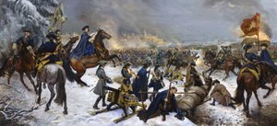
Северная война России со Швецией длилась 21 год с 1700 года по 1721 год. Ее итоги были весьма положительны для нашей страны, ведь в результате войны Петру удалось "прорубить окно в Европу". Россия осуществила главную свою цель - закрепилась на Балтийском море.
Северная война для России началась 19 августа 1700 года, но начало ее для союзников было просто кошмарным. Принимая во внимание, что Швецией правил еще совсем ребенок Карл 12, которому едва исполнилось 18 лет, ожидалось, что шведская армия угрозы собой не представляет и будет легко разгромлена. На деле же оказалось, что Карл 12 полководец достаточно сильный.
Понимая абсурдностью войны на 3 фронта, он решает разбить противников по одиночке. В течение нескольких дней он нанес сокрушительное поражение Дании. После этого настал черед Саксонии. Август 2 в это время осаждал Ригу, которая принадлежала Швеции. Карл 2 нанес своему противнику страшное поражение, вынудив того отступать.

Slide 12
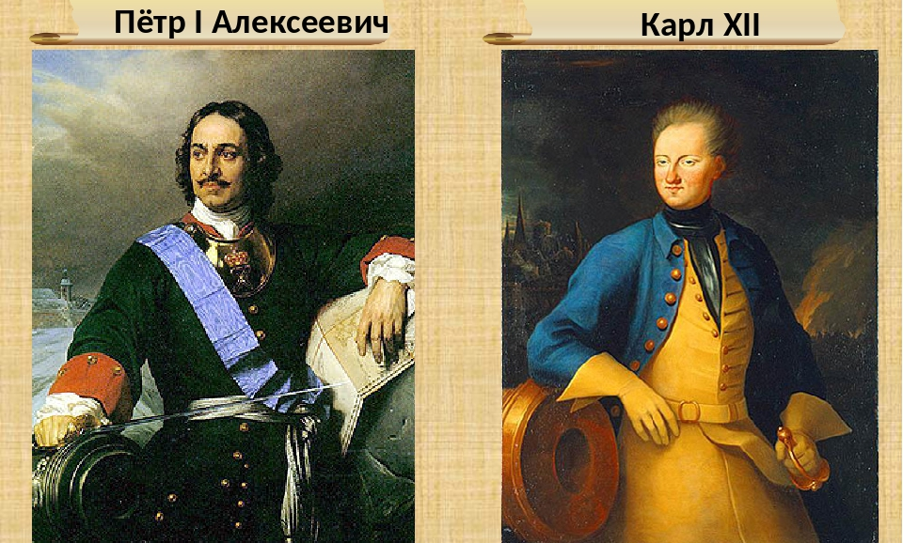
https://yandex.ru/images/search?pos
Петр 1 решил нанести поражение противнику на его территории, но ни коем образом не учел, что Карл 12 стал не только талантливым, но и опытным полководцем. Петр отправляет войска в Нарву, шведскую крепость. Общая численность русских войск - 32 тысячи человек и 145 артиллерийских орудий. Карл 12 на помощь своему гарнизону отправил дополнительно 18 тысяч солдат. Сражение получилось скоротечным. Шведы ударили в стыки между русскими подразделениями и прорвали оборону. Более того, на сторону противника бежали многие иностранцы, которых Петр так ценил в российской армии. Это поражение современные историки называют "нарвская конфузия".
По итогам нарвского сражения Россия потеряла 8 тысяч человек убитыми и всю артиллерию. Это был кошмарный итог противостояния.

Slide 13
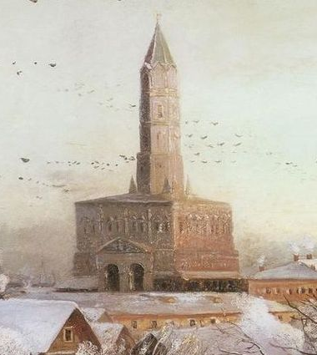
http://www.bibliotekar.ru/2-8-99-24-obrazovanie-pri-petre-1/2.htm
14 января 1701 г. был издан указ, которым повелевалось быть «математических и навигацких, то есть, мореходных хитростно искусств учению»
Под школу были отведены сначала помещения мастерских Полотняного двора в Кадашевской слободе, в Замоскворечье.
Однако учителя «сказали, что им на том дворе учить тех наук учеников невозможно, для того что тот двор построен на мосте низком, а надобно де тех наук двору потребив быть ради смотрения в совершенстве аризонта на месте высоком».
Ввиду этого летом того же 1701 г. «вместо того двора взята под те науки Сретенская по Земляному городу башня с полатами, на которой часы боевые». Это здание, построенное в 1692—1695 гг., было известно под названием Сухаревой башни но имени расположенного в этой местности стрелецкого Сухарева полка. Для приспособления ее под помещение Навигацкой школы потребовалось выстроить дополнительно «над прежними полатами вновь четыре полаты»

Slide 14
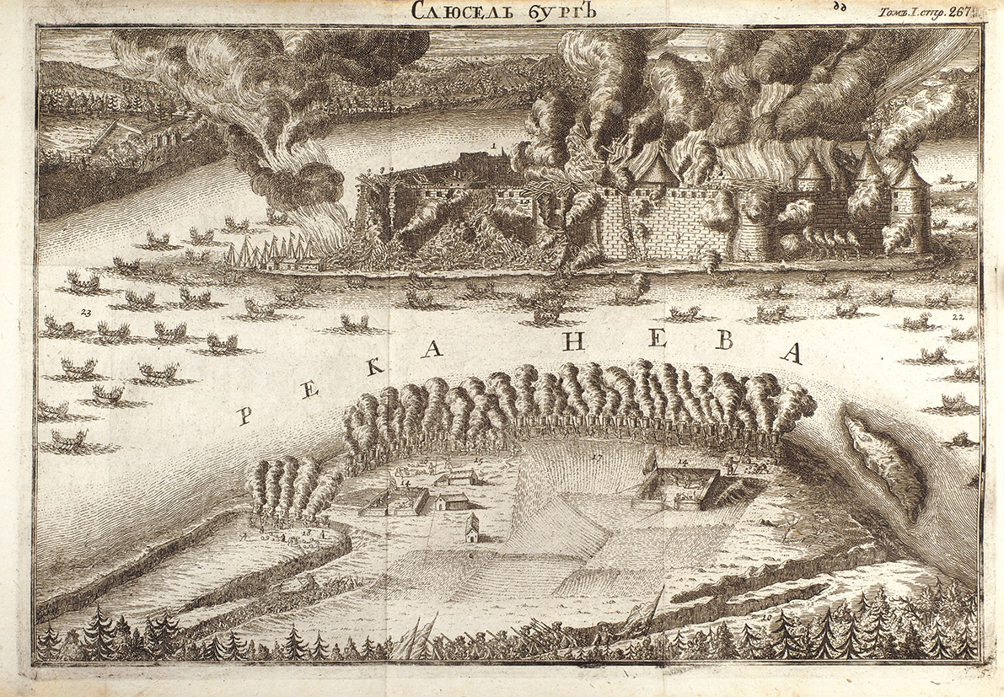
2 октября 1702 года в ходе Великой Северной войны русские войска штурмом овладели шведской крепостью Нотебург в истоке Невы. Решающую роль в этой победе сыграла артиллерия, которой руководил лично царь Петр I, принимавший участи в сражении в должности бомбардир-капитана.
Готовясь к штурму Нотебурга, Петр I приказал в Архангельске построить тринадцать кораблей, из которых два судна — «Святой дух» и «Курьер» — волоком через болота и тайгу заонежские мужики дотащили от Белого моря до Онежского озера, где спустили на воду, а далее по Свири и Ладожскому озеру корабли пришли к истокам Невы.
https://eadaily.com/ru/news/2017/10/22/

Slide 15
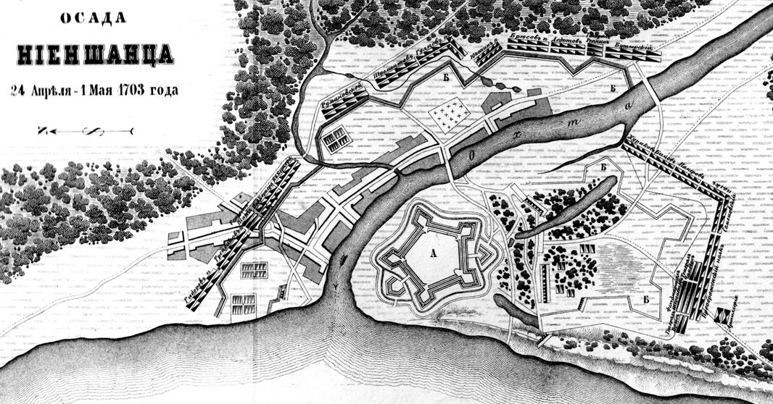
Для выхода русской армии Петра I к берегам Невы и Финскому заливу необходимо было взять защищавшую ее устье крепость Ниеншанц.
Крепость была построена в 1349 году новгородцами для защиты устья Невы от шведов и называлась Канцы. В 1611 году она была захвачена шведами, перестроена и названа Ниеншанц. Со временем под стенами крепости вырос торговый город с двумя сотнями домов, верфью и причалом, у которого могли швартоваться большие корабли. Гарнизон крепости состоял из 600 человек при 76 пушках и 3 мортирах. 1 мая 1703 года-овладение Ниеншанцем
https://navalmuseum.ru/news?id=687

Slide 16
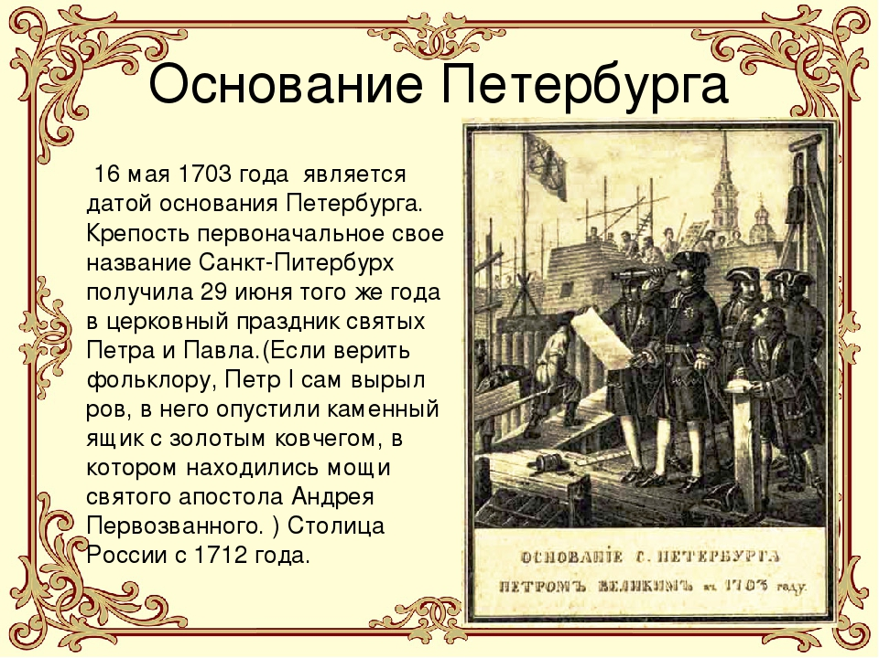

Slide 17
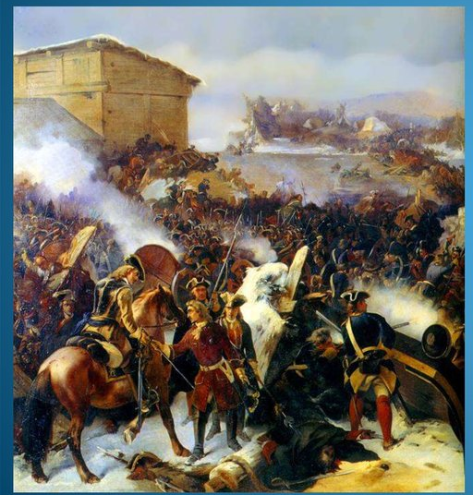
https://www.prlib.ru/history/619408
13 (24) июля 1704 г. во время Северной войны 1700-1721 гг. русскими войсками была взята шведская крепость Дерпт (древнерусский город Юрьев, ныне эстонский город Тарту).
Осада Дерпта была поручена армии Б. П. Шереметева, зимовавшей около Пскова. После успеха на реке Эмбах (рус. Омовжа) весной 1704 г., когда русский отряд под командованием генерал-майора Карла Вердена захватил большую часть кораблей шведской флотилии Лошера, Петром I был отдан приказ брать Дерпт.

Slide 18
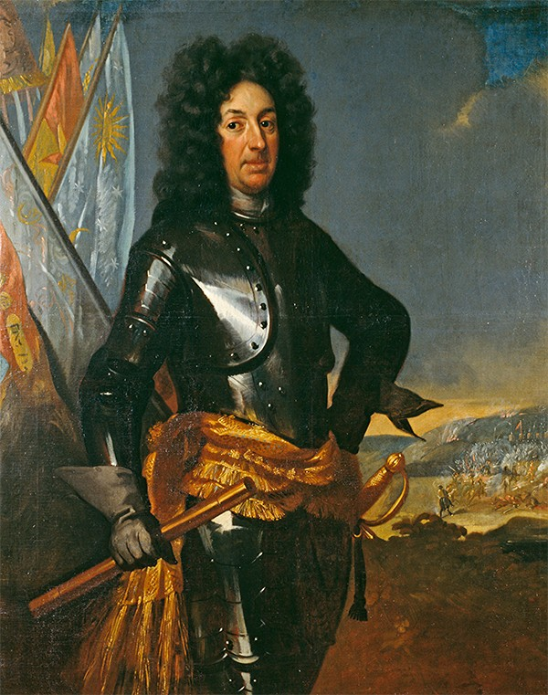
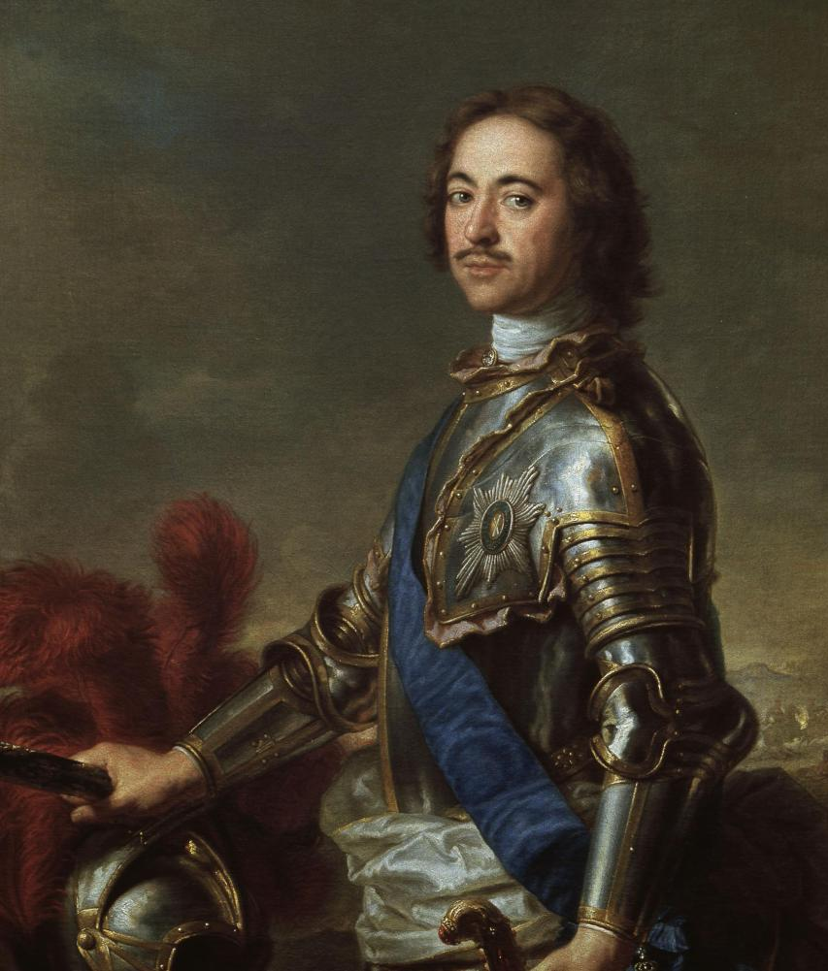
Адам Людвиг Левенгаупт (1659−1719)
Петр Первый (1673−1725)
https://diletant.media/articles/45266611/

Slide 19
Петр: «Сражение у деревни Лесной – мать Полтавской битвы»
28 сентября 1708 года у деревни Лесная (юго-восточнее г. Могилева) произошло сражение между русскими войсками под командованием Петра 1 (около 16 тысяч человек и 30 орудий) и шведским корпусом генерала Адама Левенгаупта (около 16 тысяч человек и 17 орудий, по одним сведениям или 12 950 человек и 16 пушек, по другим).
Победа под Лесной была впечатляющей. Потери шведов составили 8000 человек убитыми. В плен было взято 45 офицеров и 700 солдат. Позже в плен попало еще 385 офицеров и солдат. В качестве трофеев победителям достались вся вражеская артиллерия из 17 полевых орудий, 44 знамени и штандарта, армейский подвижной магазин из 7 тысяч обозных повозок с продовольствием, боеприпасами и значительной суммой денег.
Потери русских войск оказались тоже немалыми. Под Лесной победители потеряли 1111 человек погибшими и 2586 ранеными.
https://slavgorod-museum.com/lesn.htm

Slide 20
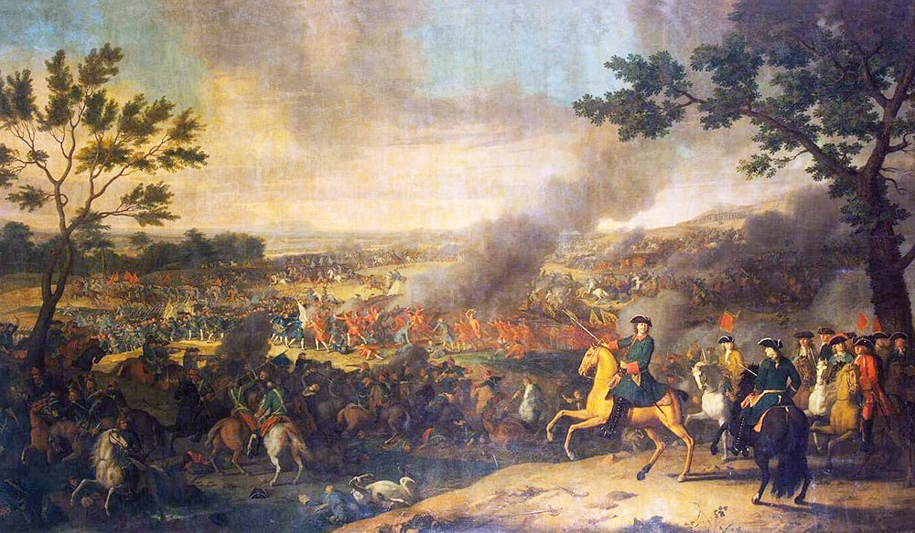
27 июня (8 июля) года Полтавская битва – крупнейшее генеральное сражение Северной войны между русскими войсками под командованием Петра 1 и шведской армией Карла 12.
Именно в связи с этим 10 июля является Днём воинской славы России – День победы русской армии под командованием Петра Первого над шведами в Полтавском сражении.
Накануне сражения Петр I объехал все полки. Его краткие патриотические обращения к солдатам и офицерам легли в основу знаменитого приказа, требовавшего от воинов биться не за Петра, а за «Россию и российское благочестие…».
https://interesnyefakty.org/poltavskaya-bitva/

Slide 21
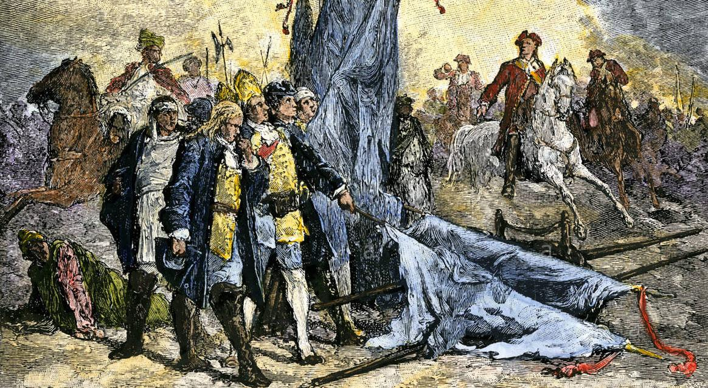
Капитуляция у Переволочны (30 июня 1709) — это эпизод Северной войны. Благодаря успешным действиям русских войск, в плен сдалась шведская армия, а сам Карл бежал.
https://yandex.ru/search/

Slide 22
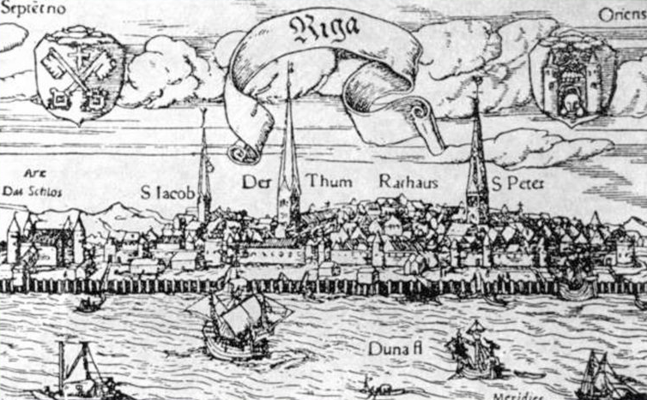
1710 год - Овладение русскими войсками Ригой, Ревелем, Выборгом, Кексгольмом и др.
22 февраля 1711 года — Указ об учреждении Сената и фискальных органов.

Slide 23
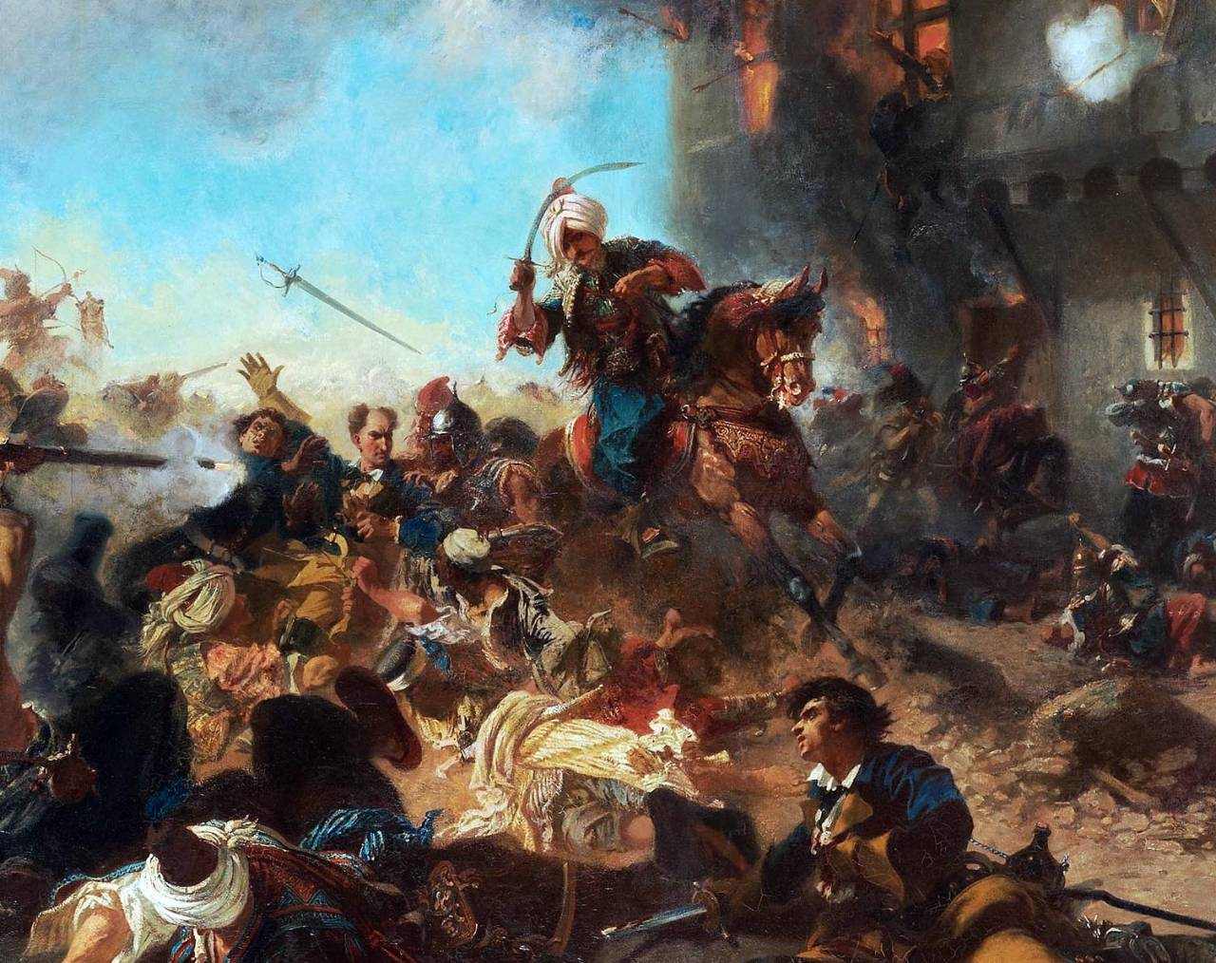
Прутский поход Петра I — военная компания 1711 года в рамках русско-турецкой войны 1710-1713 годов, предпринятая с целью поднять на Дунае христианских вассалов Турции для восстания и поддержки в боевых действиях. Поход обернулся неудачей — русские войска попали в окружение и вынуждены были заключить мир с Турцией на невыгодных для России условиях.
Дата начала: июнь 1722 год
Дата окончания: 23 июля 1723 год
РЕЗУЛЬТАТ
Возврат Азова туркам, разрушение построенной крепости-порта Таганрог, отказ России от вмешательства в дела Польши и казаков, а также предоставление пути для шведского короля Карла XII в Швецию.
https://петр1.рус/внешняя-политика/войны-и-походы/прутский-поход/

Slide 24
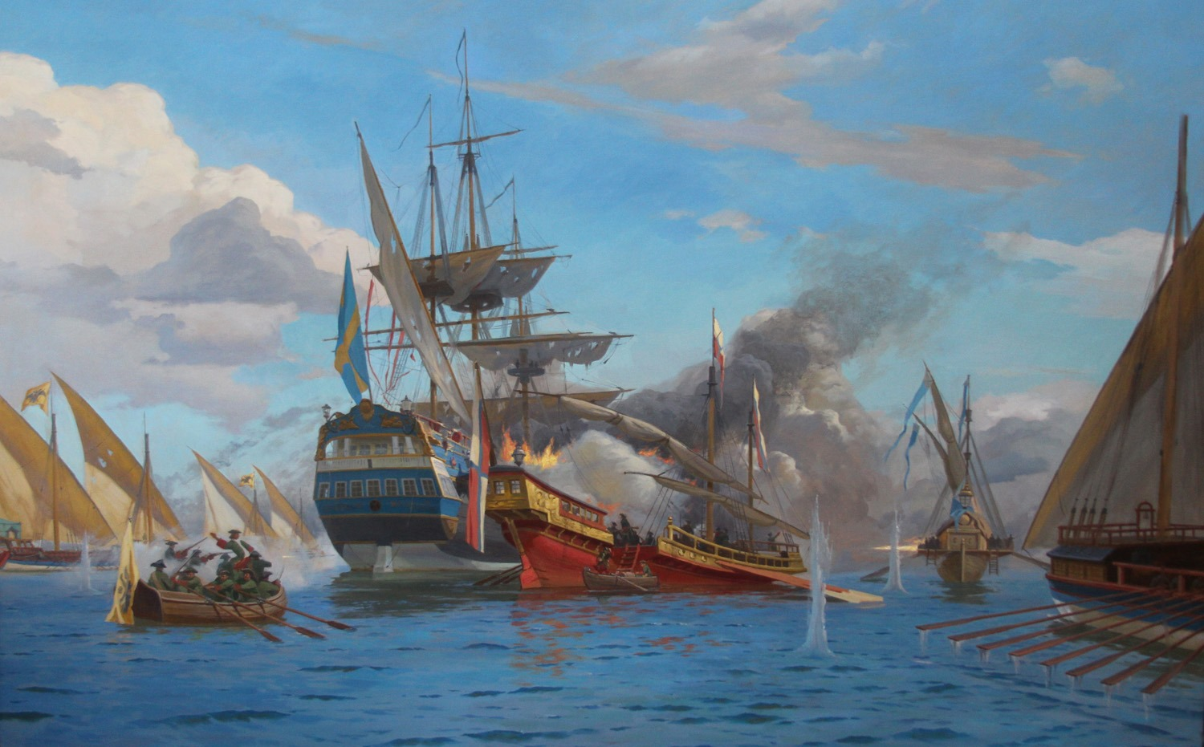
27 июля (7 августа) 1714 г. началось морское сражение у мыса Гангут между русским и шведским флотами. Петр I, умело используя преимущество гребных судов перед линейными парусными кораблями противника в условиях шхерного района и безветрия, разгромил врага.
В результате русский флот получил свободу действий в Финском и Ботническом заливах, а русская армия — возможность для переноса боевых действий на территорию Швеции.
https://yandex.ru/images/search?pos=1&img_url=https%3A%2F%2Fwww.b

Slide 25
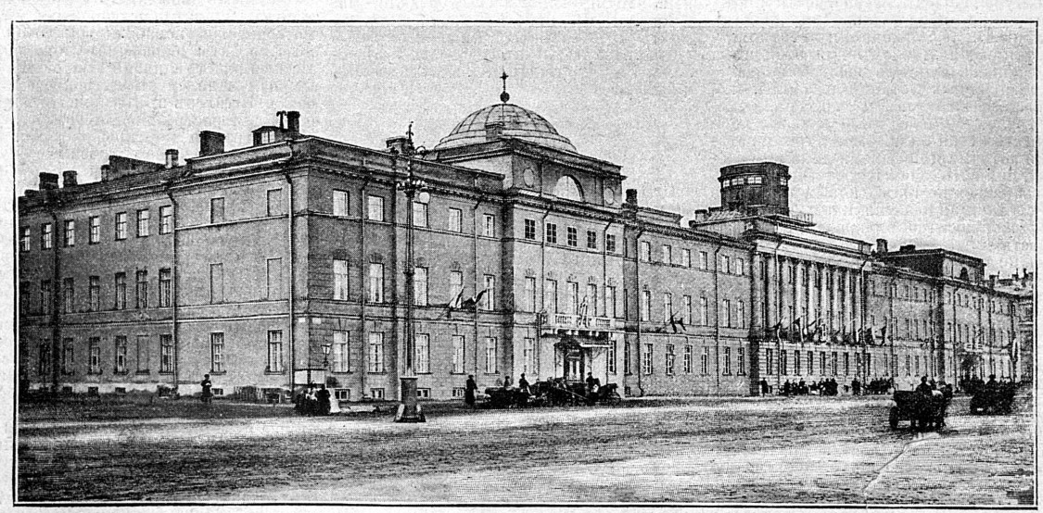
Первое в России учебное заведение, носившее название Морской академии (или Академии морской гвардии), было открыто в Санкт-Петербурге 1 (12) октября 1715 года в доме А. В. Кикина на берегу Невы, где ныне находится здание Зимнего дворца. В 1716 году к зданию пристроили дополнительный мазанковый корпус, затем были пристроены ещё несколько «мазанок».

Slide 26
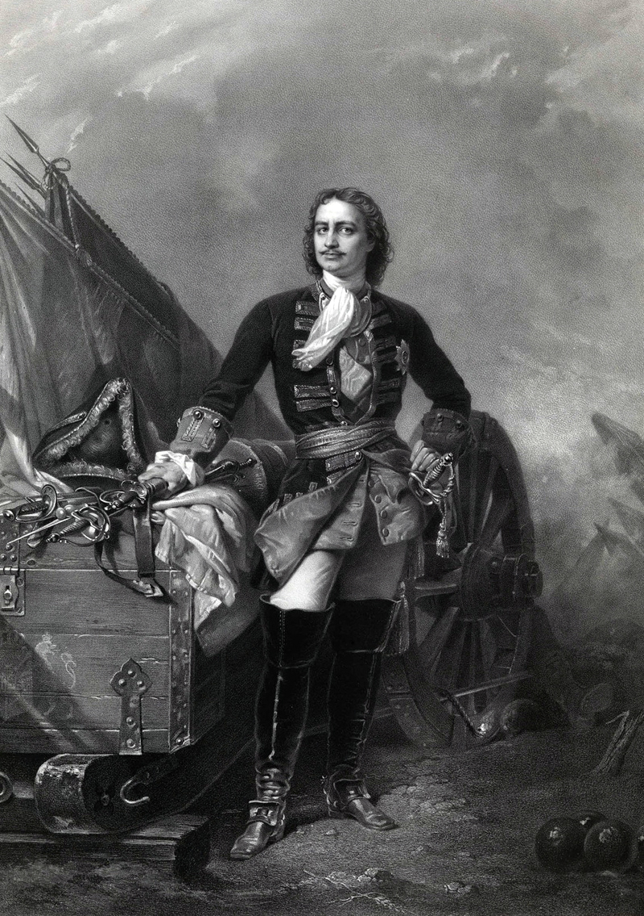
Август 1716 года — Назначение Петра командующим
объединенным флотом России, Голландии, Дании и Англии.
1716-1717 годы — Второе путешествие Петра за границу.
https://yandex.ru/images/search

Slide 27
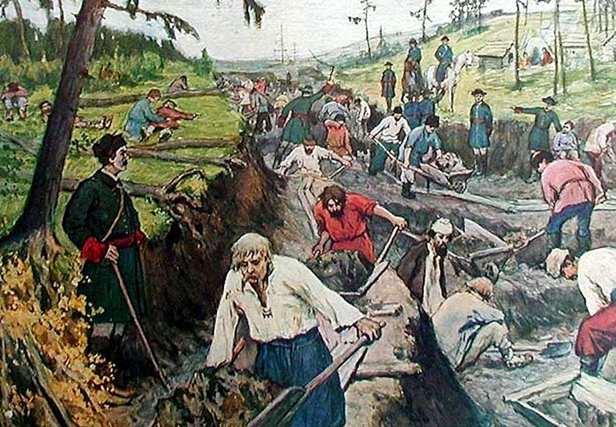
Строительство Ладожского канала началось в 1719 году, при Петре I. В то время желание царя Петра торговать с Европой по Балтике требовало расширения путей сообщения, особенно водных.
https://yandex.ru/images/search

Slide 28

Первым русским музеем считают Кунсткамеру. Ее основал Петр I в 1714 году. С немецкого это слово переводится как «комната искусств» или «кабинет редкостей».
Подобные музеи были популярны в Европе с XVI века. Их создавали представители знати, ученые, писатели. В коллекции входили предметы искусства, древности, редкие минералы.
По указу Петра I посещать Кунсткамеру можно было бесплатно. В музее гостям предлагали кофе, вино и закуски. Посетителей сопровождали специальные гиды, которых называли суббиблиотекарями. Иногда экскурсии по музею проводил и сам Петр I.
https://www.culture.ru/s/vopros/pervyi-muzey/

Slide 29
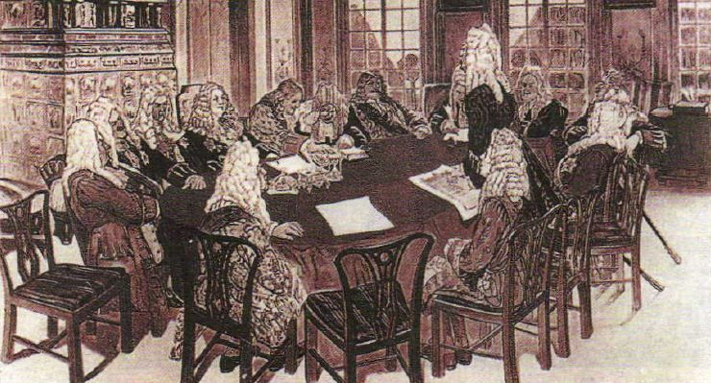
Повышенный уровень сложности – знание реформ

Slide 30
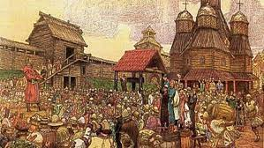
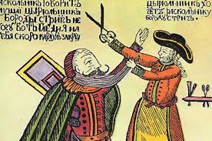
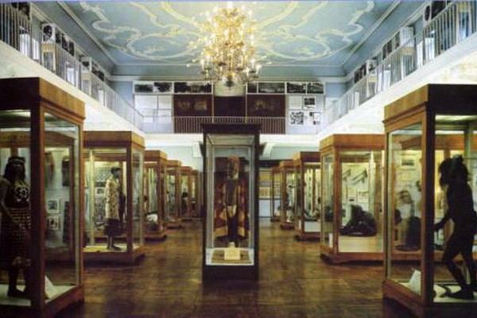
Культурные реформы
1697-разрешение на продажу табака
1698- указ брить и рубить бороды
1700 – новое летоисчисление с 1 января, указы о верхней одежде
1702 – комедиальная храмина (первый театр)
1714 – создание кунсткамеры
1718 – учреждение ассамблей (массовые мероприятия для всех кроме крестьян и слуг)

Slide 31

Государственно-административные реформы
Государственное управление Формирование Сената – высшего госоргана (1711);
Создание 13 Коллегий – центральных органов власти (1717-1721); Введение должности фискала для контроля над госслужащими (1711).
Местное управление Разделение государства на 8 губерний (1708-1711); Подразделение губерний на провинции, а их на дискриты (1719-1720); Создание Главного магистрата в Петербурге для контроля над городскими магистратами (1720).

Slide 32
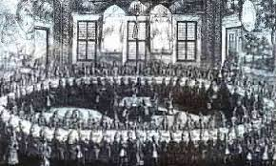
Судебная реформа
Права верховного суда перешли к Сенату и Юстиц-коллегии;
Судебный процесс стал не совещательным, а следственным (1697);
Принятие законодательных актов, определяющих понятие и проведение судебного процесса (1716).

Slide 33
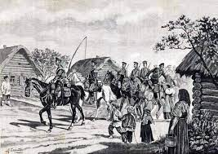
Военные реформы
Ликвидация войск старого образца (1698);
Первый набор рекрутов (1699);
Постоянная рекрутская повинность (с 1705);
Разработан Воинский устав (1716) и Морской устав (1720);
Создана Адмиралтейская (1717) и Военная коллегия (1718);
Открытие военных школ (1698-1721);
Создание военных производств – верфи, заводы (1701-1721);
Утверждение Табеля о рангах (1722).

Slide 34
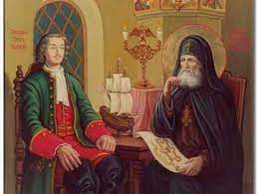
Церковные реформы
Отмена выборов нового Патриарха (1700);
Выход указов о монашеском быте и управлении церковными владениями (1701);
Утвержден Духовный регламент и создан Святейший Синод для управления церковной жизнью (1721);
Происходило частичное изъятие церковного имущества в пользу государства.

Slide 35
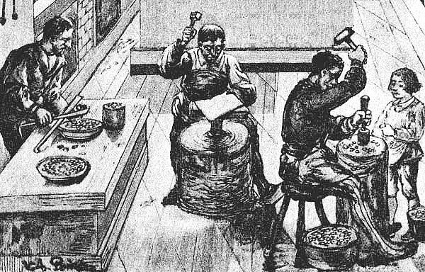
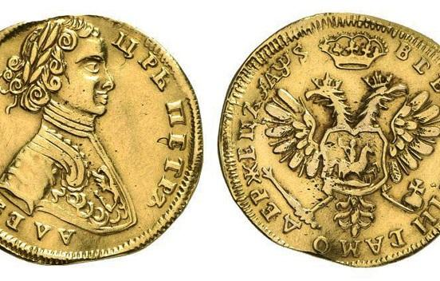
Экономические реформы
Денежная - Снижен вес монет (1694);
Чеканка новых монет (1700-1704) с использованием винтового пресса.

Slide 36
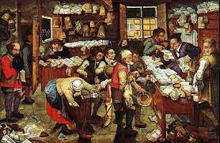
Налоговые реформы
Введены новые сборы;
Проведена перепись дворов, платящих налоги (1710);
Проведение поголовной переписи (1718-1724);
Главным налогом стала подушная подать вместо подворной (1724).

Slide 37
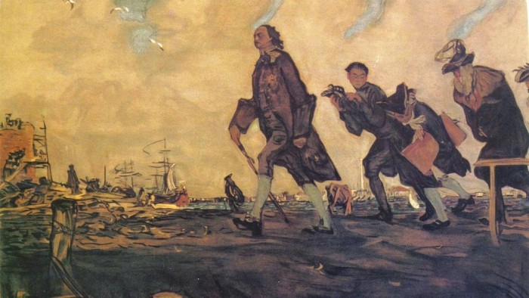
Реформы в промышленности и в торговле
Указ о работе в России иностранных специалистов (1702);
Указ о приписывании крестьян к мануфактурам (1703);
Утверждение Берг-привилегии о добыче ресурсов (1719);
Разрешение на покупку мануфактурами крепостных (1721);
Введение таможенного тарифа на ввоз иностранной продукции (1724).

Slide 38
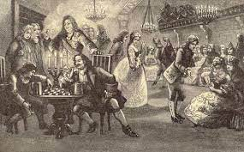
Социальные реформы
Сословная Указ о единонаследии для дворян (1714);
Табель о рангах распределял также гражданские звания (1722);
Создание новой категории государственных крестьян;
Ограничение вмешательства помещиков в личную жизнь крепостных (1724).

Slide 39
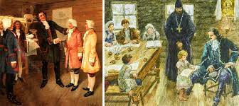
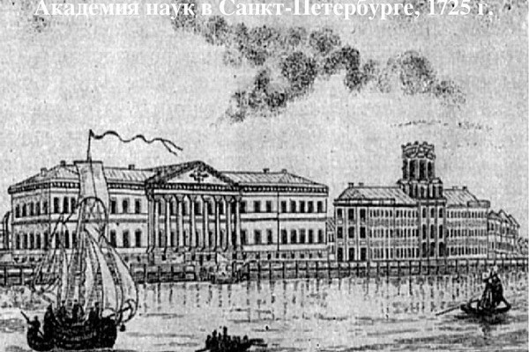
Реформы в науке и образовании
Указ о начальном образовании для дворян (1706);
Открытие первой гимназии (1705);
Создание цифирных школ при монастырях (1714);
Создание гарнизонных школ для солдатских детей (1721);
Создана Академия наук (1724).

Slide 40
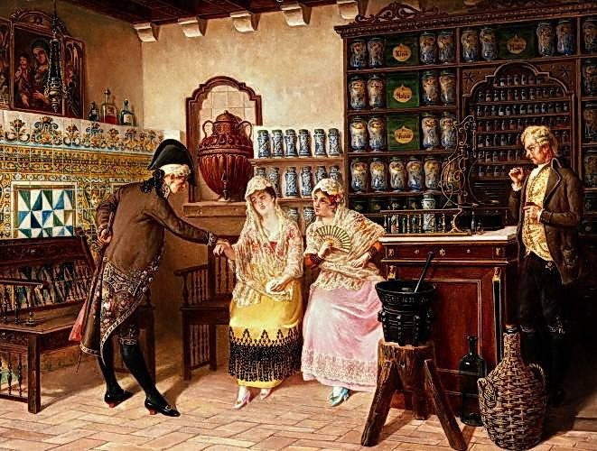
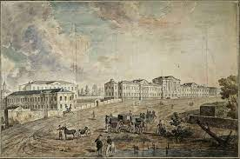
Реформы в медицине
Открытие новых аптек (1701);
Создан Московский госпиталь (1706);
Выделено место для выращивания лекарственных трав (1714).

